Slide 1
S800板第一次实验

Slide 2
GPIOs
General-Purpose Input/Outputs

Slide 3
GPIO应用
驱动LED
LED1
R3
+3.3V
+3.3V
10K
检测数字输入，如键盘或开关信号
POWER
R3
10K
TM4C1294NCPDT
+3.3V
U11
8
GND
QH
7
13
OE
QG
6
9
SQH
QF
5
11
SCK
QE
4
RST
C16
12
RCK
QD
3
104
14
SI
QC
2
10
SCLR
QB
1
16
VCC
QA
15
74HC595
控制片外器件

Slide 4
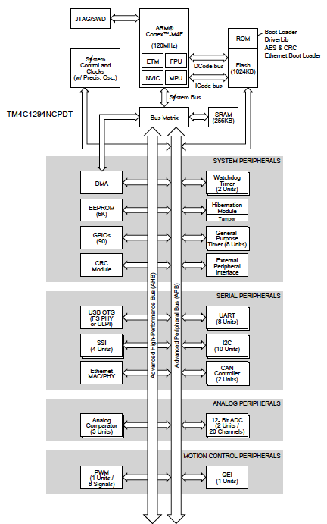
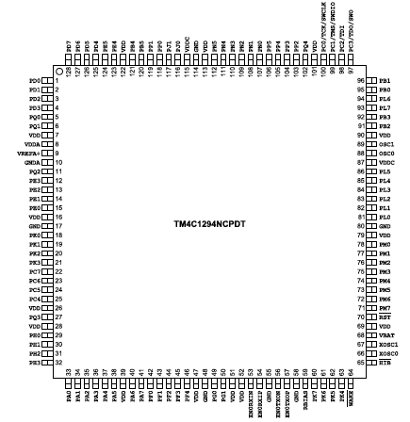
High-Level Block Diagram

Slide 5
GPIO模组
GPIO模组最多由15个模块组成，每个模块对应一个GPIO端口
端口 A-H ，端口J， 端口K-N，和端口P-Q
每个端口最多8个管脚
通过AHB总线(Advanced High Performance Bus)访问端口
高度灵活的复用引脚，可以用作GPIO ，或是一种或多种的外设功能
最多支持90个可编程输入输入GPIO。每个管脚均支持：
可屏蔽中断生成
中断可以上升沿、下降沿或双边沿触发
按施密特触发的输入管脚
弱上拉或弱下拉电阻可配置
2-、4-、8-、10-、12-mA的可配置驱动电流
输出斜率可控
OD（Open drain）门支持

Slide 6
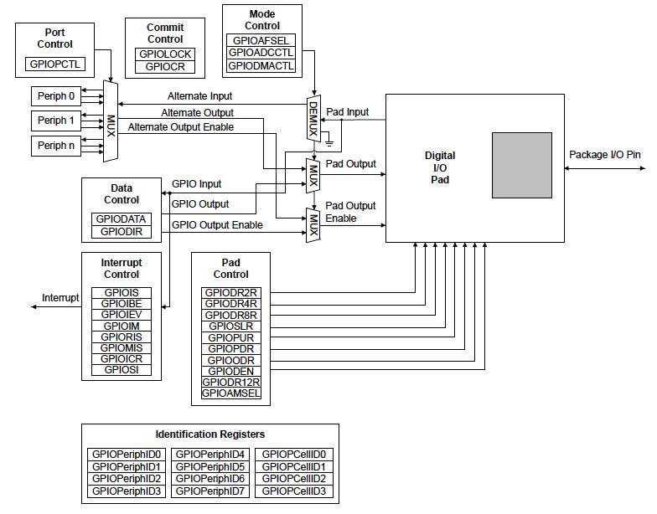
GPIO端口方框图

Slide 7
GPIO模式
GPIO | TM4C1290 Series
Input Mode | Floating Pull-Up (GPIO_PIN_TYPE_STD_WPU ) Pull-Down (GPIO_PIN_TYPE_STD_WPD ) WAKE (GPIO_PIN_TYPE_WAKE_HIGH) (GPIO_PIN_TYPE_WAKE_LOW)
General Purpose Output | Push-Pull (GPIO_PIN_TYPE_STD ) Open-Drain (GPIO_PIN_TYPE_OD ) Push-Pull+Pull-Up (GPIO_PIN_TYPE_STD_WPU ) Push-Pull+Pull-Down (GPIO_PIN_TYPE_STD_WPD )
Analog | Analog (GPIO_PIN_TYPE_Analog )
Alternate Function Output | Push-Pull (GPIO_PIN_TYPE_STD ) Open-Drain(GPIO_PIN_TYPE_OD ) Push-Pull+Pull-Up (GPIO_PIN_TYPE_STD_WPU ) Push-Pull+Pull-Down (GPIO_PIN_TYPE_STD_WPD )

Slide 8
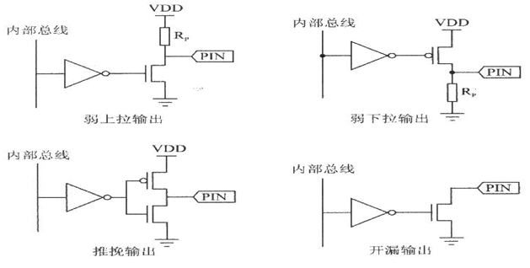
GPIO不同模式下的等效电路

Slide 9
第一次实验

Slide 10
实验目的
熟悉集成开发环境KEIL uVision5，学习新建一个工程项目
掌握GPIO的工作原理，能够结合GPIO的输入与输出功能进行实验

Slide 11
实验相关硬件
红板
蓝板
名称 | 对应管脚 | 说明
USR_SW1 | PJ0 | 用户输入按键，低有效
USR_SW2 | PJ1 | 用户输入按键，低有效
D4 | PF0 | 用户控制LED，绿，高有效
名称 | 对应管脚 | 说明
LED_M0 | PF0 | 用户控制LED，低有效
LED_M1 | PF1 | 用户控制LED，低有效

Slide 12
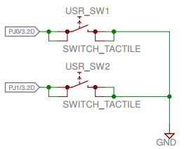
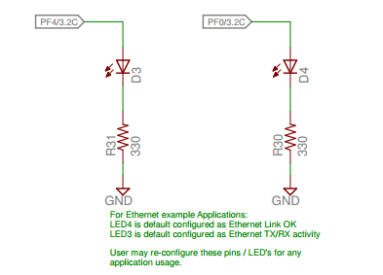
红板上的按键&LED灯

Slide 13
蓝板上的LED灯
ULN2003是一个非门电路
红板与蓝板均有PF0控制的LED，两个LED，一绿（高有效）、一红（低有效）
红板上
蓝板上

Slide 14
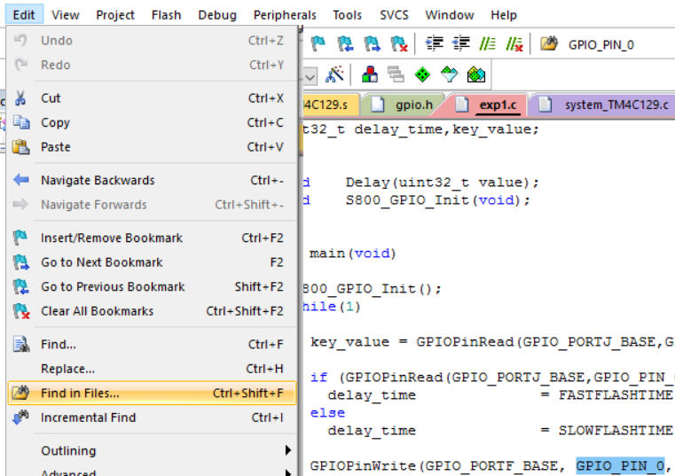
预定义的说明
gpio.h 定义管脚对应的值
#define GPIO_PIN_0 0x00000001 // GPIO pin 0
#define GPIO_PIN_7 0x00000080 // GPIO pin 7
Hw_memmap.h 定义每个模组的GPIO首地址
#define GPIO_PORTF_BASE 0x40025000 // GPIO Port F

Slide 15
实验中涉及到的主要函数
模组使能，在使用GPIO前，需要对本组模组使能
SysCtlPeripheralEnable
配置GPIO为数字输出，或数字输入，或复用功能，或模拟量输入
GPIOPinTypeGPIOOutput
GPIOPinTypeGPIOIntput
配置PAD模式GPIOPadConfigSet，对输入来说输出电流选项无效

Slide 16
函数SysCtlPeripheralEnable
驱动库手册：P505
功能 | 使能一个外设。 上电时，全部的外设都被禁止。为了使外设能工作或响应寄存器的读/写操作，它们必须被使能。使能的方法是调用头文件<sysctl.h>中的这个函数。
原型 | Void SysCtlPeripheralEnable(uint32_t ui32Peripheral)
参数 | ui32Peripheral 是要使能的外设。
说明 | The ui32Peripheral参数必须取下面的其中一个值： SYSCTL_PERIPH_GPIOA, SYSCTL_PERIPH_GPIOB, … … SYSCTL_PERIPH_I2C0, SYSCTL_PERIPH_I2C1, …..

Slide 17
函数SysCtlPeripheralReady
驱动库手册：P508
功能 | 确定外设是否准备好
原型 | Bool SysCtlPeripheralReady(uint32_t ui32Peripheral)
参数 | ui32Peripheral 是要查询的外设
说明 | This function determines if a particular peripheral is ready to be accessed. The peripheral may be in a non-ready state if it is not enabled, is being held in reset, or is in the process of becoming ready after being enabled or taken out of reset. The ui32Peripheral parameter must be only one of the following values: SYSCTL_PERIPH_ADC0, …… SYSCTL_PERIPH_GPIOA,……, SYSCTL_PERIPH_I2C0,……, SYSCTL_PERIPH_TIMER0,……
返回值 | Returns true if the specified peripheral is ready and false if it is not.

Slide 18
函数GPIOPinTypeGPIOOutput
驱动库手册：P273
功能 | 配置管脚用作输出引脚。
原型 | void GPIOPinTypeGPIOOutput (uint32_t ui32Port, uint8_t ui8Pins)
参数 | ui32Port 是GPIO端口的基址。 ui8Pins是管脚的位组合（bit-packed）表示。
说明 | GPIO管脚必须正确配置，以便作为GPIO输出能正常工作。这个函数为管脚提供了正确的配置。 管脚用一个位组合（bit-packed）的字节来指定，在这个字节中，置位的位用来识别被访问的管脚，字节的位0代表GPIO端口管脚0、位1代表GPIO端口管脚1，等等。

Slide 19
函数GPIOPinTypeGPIOInput
驱动库手册：P272
功能 | 配置管脚用作输入引脚。
原型 | Void GPIOPinTypeGPIOInput(uint32_t ui32Port, uint8_t ui8Pins)
参数 | ui32Port 是GPIO端口的基址。 ui8Pins是管脚的位组合（bit-packed）表示。
说明 | GPIO管脚必须正确配置，以便作为GPIO输入能正常工作。这个函数为管脚提供了正确的配置。 管脚用一个位组合（bit-packed）的字节来指定，在这个字节中，置位的位用来识别被访问的管脚，字节的位0代表GPIO端口管脚0、位1代表GPIO端口管脚1，等等。

Slide 20
函数GPIOPadConfigSet
驱动库手册：P265
功能 | 设置指定管脚的配置。
原型 | Void GPIOPadConfigSet(uint32_t ui32Port, uint8_t ui8Pins, uint32_t ui32Strength, uint32_t ui32PinType)
参数 | ui32Port 是GPIO端口的基址。 ui8Pins 是特定管脚的位组合(bit-packed)表示。 ui32Strength指出输出驱动强度。 ui32PinType指定管脚类型
说明 | 这个函数设置所选GPIO端口指定管脚的驱动强度和类型。对于配置用作输入端口的管脚，端口按照要求配置，但是对输入唯一真正的影响是上拉或下拉终端的配置。 参数ui32Strength可以是下面的一个值: GPIO_STRENGTH_2MA，GPIO_STRENGTH_4MA GPIO_STRENGTH_8MA，GPIO_STRENGTH_8MA_SC GPIO_STRENGTH_6MA，GPIO_STRENGTH_10MA GPIO_STRENGTH_12MA

Slide 21
函数GPIOPadConfigSet
续上页
说明 | 其中GPIO_STRENGTH_xMA指示2、4或8mA的输出驱动强度；而GPIO_OUT_STRENGTH_8MA_SC指定了带斜率控制（slew control）的8mA输出驱动。 参数ui32PinType可以是下面的其中一个值： GPIO_PIN_TYPE_STD; GPIO_PIN_TYPE_STD_WPU GPIO_PIN_TYPE_STD_WPD; GPIO_PIN_TYPE_OD GPIO_PIN_TYPE_ANALOG; GPIO_PIN_TYPE_WAKE_HIGH GPIO_PIN_TYPE_WAKE_LOW 其中，GPIO_PIN_TYPE_STD*指定一个推挽管脚，GPIO_PIN_TYPE_OD*指定一个开漏管脚，*_WPU指定一个弱上拉，*_WPD指定一个弱下拉，GPIO_PIN_TYPE_ANALOG 指定一个模拟输入。 管脚用一个位组合（bit-packed）的字节来指定，在这个字节中，置位的位用来识别被访问的管脚，字节的位0代表GPIO端口管脚0、位1代表GPIO端口管脚1等等。

Slide 22
函数GPIOPinRead
驱动库手册：P266
功能 | 读取指定管脚的当前值
原型 | int32_t GPIOPinRead(uint32_t ui32Port, uint8_t ui8Pins)
参数 | ui32Port 是GPIO端口的基址。 ui8Pins是管脚的位组合（bit-packed）表示。
说明 | The values at the specified pin(s) are read, as specified by ui8Pins. Values are returned for both input and output pin(s), and the value for pin(s) that are not specified by ui8Pins are set to 0.
返回值 | Returns a bit-packed byte providing the state of the specified pin, where bit 0 of the byte represents GPIO port pin 0, bit 1 represents GPIO port pin 1, and so on. Any bit that is not specified by ui8Pins is returned as a 0. Bits 31:8 should be ignored.

Slide 23
函数GPIOPinWrite
驱动库手册：P284
功能 | 往指定管脚写一个值
原型 | Void GPIOPinWrite(uint32_t ui32Port, uint8_t ui8Pins, uint8_t ui8Val)
参数 | ui32Port 是GPIO端口的基址。 ui8Pins是管脚的位组合（bit-packed）表示。 ui8Val是要写到管脚的值。
说明 | Writes the corresponding bit values to the output pin(s) specified by ui8Pins. Writing to a pin configured as an input pin has no effect.

Slide 24
编程示例
//Enable PortF
SysCtlPeripheralEnable(SYSCTL_PERIPH_GPIOF);
//Wait for the GPIO moduleF ready
while(!SysCtlPeripheralReady(SYSCTL_PERIPH_GPIOF));
// Set PF0 as Output pin
GPIOPinTypeGPIOOutput(GPIO_PORTF_BASE, GPIO_PIN_0);
//Set the PJ0,PJ1 as input pin
GPIOPinTypeGPIOInput(GPIO_PORTJ_BASE,GPIO_PIN_0 | GPIO_PIN_1);
//Set the PJ0,PJ1 has pull resistor up
GPIOPadConfigSet(GPIO_PORTJ_BASE,GPIO_PIN_0 | GPIO_PIN_1,GPIO_STRENGTH_2MA,GPIO_PIN_TYPE_STD_WPU);

Slide 25
实验1.1
运行示例程序
实验现象：正常运行时，慢闪PF0；当按下USR_SW1时，快闪PF0
读懂例程，观察现象
进入Debug模式，增加Watch Window，观察key_value 的值

Slide 26
思考题
GPIOPinWrite(GPIO_PORTF_BASE, GPIO_PIN_0, GPIO_PIN_0)函数中，每个函数项的意义。第三个函数项为GPIO_PIN_0，如果改为1或改为2，或其他值，分别有什么现象？
结合硬件说明GPIOPinConfigure行的作用。如果此行注释，在WATCH窗口中观察key_value值会有什么变化。

Slide 27
实验1.2
实验内容：
当按下USR_SW1键时，点亮LED_M0，放开时，熄灭LED_M0
当按下USR_SW2键时，点亮LED_M1，放开时，熄灭LED_M1

Slide 28
实验1.3
实验内容：
当第一次短按USR_SW1键时，闪烁LED_M0，
当第二次短按USR_SW1键时，熄灭LED_M0，
当第三次短按USR_SW1键时，闪烁LED_M1，
当第四次短按USR_SW1键时，熄灭LED_M1，
如此循环往复

